Slide 1
BOLOTO Социальная сеть для жаб
Авторы:
Орлов Андрей
Иванников Никита
Ротает Михаил & OLEG (26 строк кода)
ChatGPT (JS для html)

Slide 2
Описание
"Boloto" - это уникальная социальная сеть, созданная специально для жаб и их любителей. Вместо обычных постов здесь пользователи делают кваки - короткие сообщения, выражающие их мысли и чувства. Подписываясь на других пользователей, вы добавляете их в "камыши" - вашу персональную ленту контента. Boloto предлагает широкий выбор возможностей для общения, обмена опытом и развлечений для всех, кто ценит жаб и их мир. Добро пожаловать в мир Boloto, где каждый квак становится частью большой и дружной общности амфибий!
By ChatGPT

Slide 3
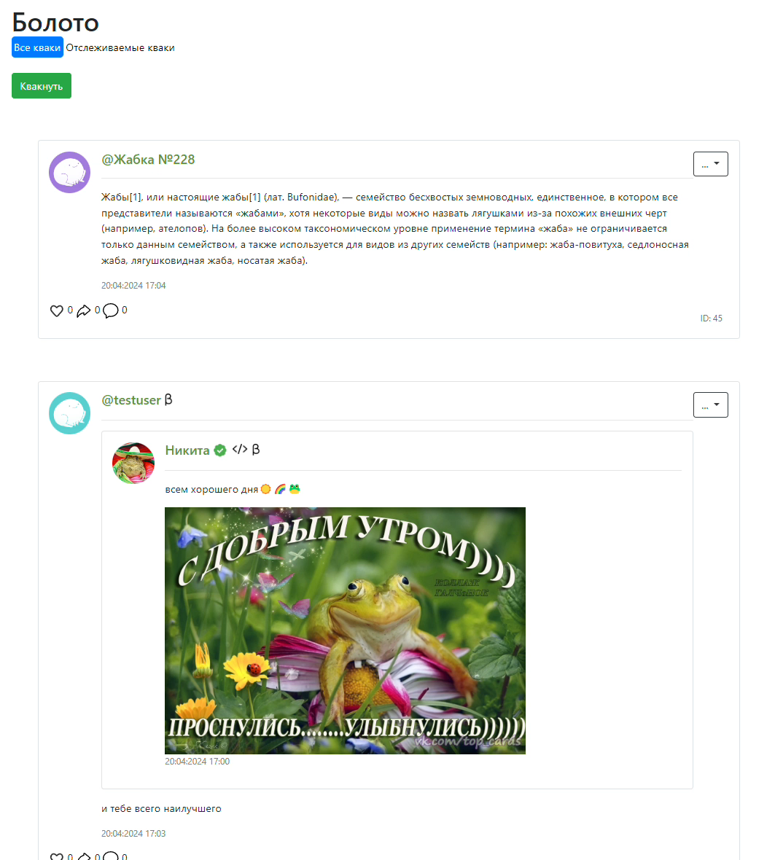
Ленты
У нас вы можете не только смотреть весь контент в ленте, но и просматривать только послы из ваших камышей

Slide 4

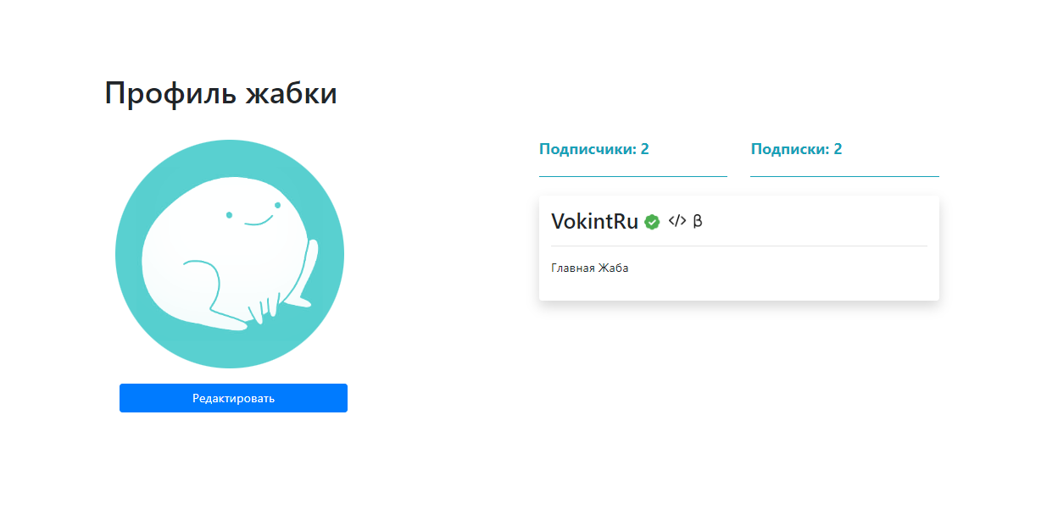


Система значков
На сайте присутствует система значков. Значок показывает ваше место на болоте. Пока существуют 3 типа значков:
Профиль со всеми значками:
Подтверждённый аккаунт
Разработчик
Бета тестировщик

Slide 5
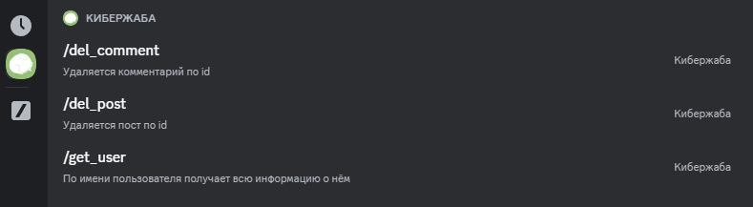
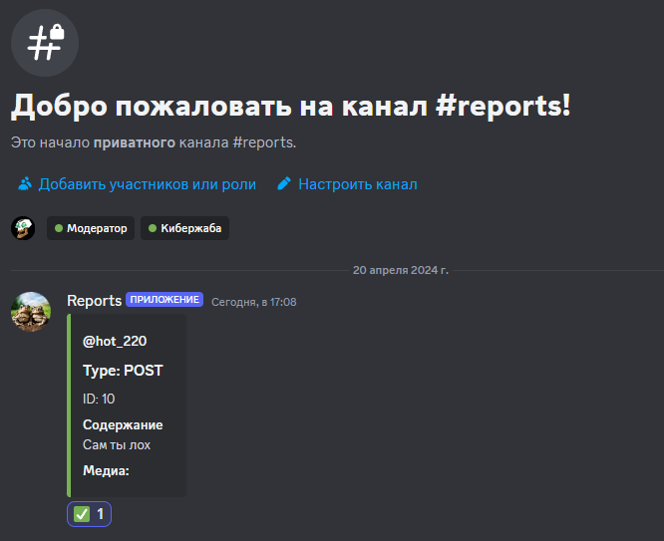
Бот
Предназначен для модерации проекта. С помощью его наша команда получает жалобы на посты, а так-же может их удалять прямо через бот.

Slide 6
Поставите побольше баллов, а то что, вас жаба душит?

